Slide 1
JU ETŠ „VASO ALIGRUDIĆ“, Podgorica
STIL TABELE
PREDMETNI NASTAVNIK : SPASOJE PAPIĆ
INFORMATIKA

Slide 2
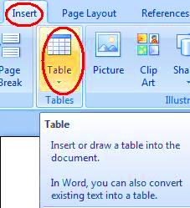
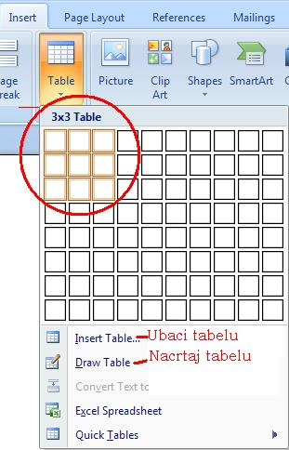
Tabela se sastoji od redova i kolona. Presjek reda i kolone predstavlja ćeliju.
Tabelu u Wordu možete napraviti na više načina.
Iz menija Insert biramo opciju Table:
Kad kliknemo na malu strelicu ispod teksta Table otvara se padajući meni:
INFORMATIKA

Slide 3
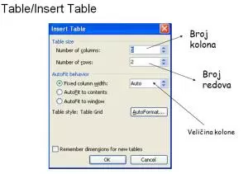
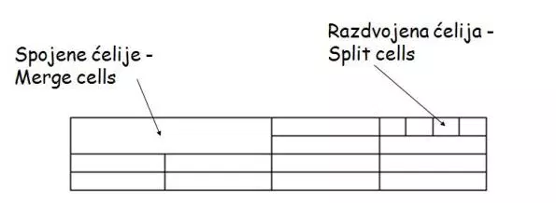
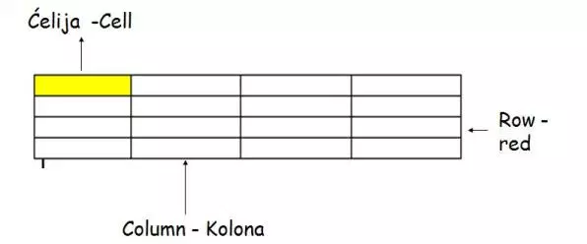
Možemo mišem preći preko kvadratića i tako odrediti broj kolona i redova koji želimo.
Ako odaberemo opciju Insert Table,
Ćelije u koloni mogu biti spojene ili razdvojene:
dobijamo prozor u kojem ispisujemo potreban broj kolona i redova, a zatim kliknemo na OK.
INFORMATIKA

Slide 4
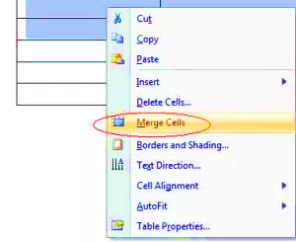
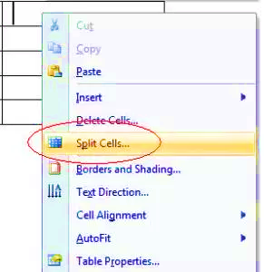
Da bi spojili ćelije u tabeli potrebno je da ih obilježimo, a zatim desnim klikom dobijemo meni iz koga biramo opciju Merge Cells:
Da bi razdvojili ćeliju potrebno je da kliknemo u nju, pa iz menija koji dobijamo desnim klikom biramo opciju Split Cells…:
INFORMATIKA

Slide 5
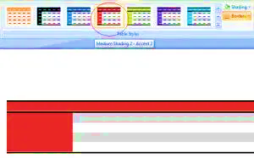
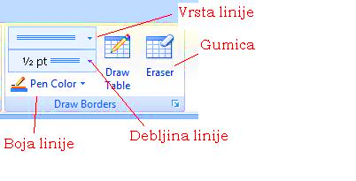
Klikom na tabelu otvaramo dodatni meni, koji omogućava izbor različitih stilova za izgled tabele:
Tabelu možemo i sami nacrtati ako izaberemo opciju Draw table.
INFORMATIKA

Slide 6
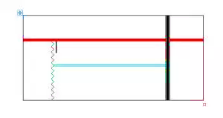
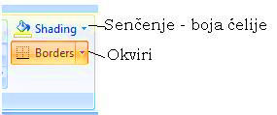
Dobićemo olovku, pomoću koje crtamo tabelu kakvu želimo. Na raspolaganju su nam različite vrste, debljine i boje linija, kao i gumica ako smo nešto pogrešno nacrtali.
Pored ovih nalaze se još dvije ikonice
pomoću kojih podešavamo okvir (Borders) i boju ćelija (Shading).
INFORMATIKA

Slide 7
Selektujte tabelu ili neki dio tabele (npr. kolonu, red, ćeliju, grupu ćelija)
Izaberite opciju Table ► Table Properties...
Na kartici Table izaberite širinu i poziciju tabele
INFORMATIKA

Slide 8
Aktivirajte karticu Row klikom na jezičak kartice i izaberite visinu selektovanih redova tabele
Aktivirajte karticu Cell klikom na jezičak kartice i odredite pozicioniranje teksta u ćeliji
INFORMATIKA

Slide 9
HVALA NA PAŽNJI !
INFORMATIKA

